Slide 1
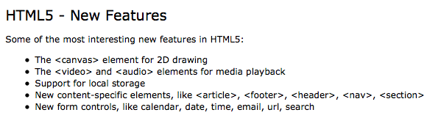
git clone https://github.com/timleh/HTML5.git
Tehtävä: tehdään sivulle
<header>, <section> ja <footer> -elementit.
Laitetaan SASS-tyyleillä headerin ja footerin taustaväriksi jokin brändiväri 50% tummennettuna. (käytetään SASS –muuttujia, operaattoreita ja funktioita)
Lopuksi esitellään suullisesti HTML 5:n uudet tagit. Mikä on esim. <footer> -elementin suhde <div>-elementtiin?
Pushataan muutokset githubiin tiedostoon index1.html ja esitellään lähdekoodia.

Slide 2
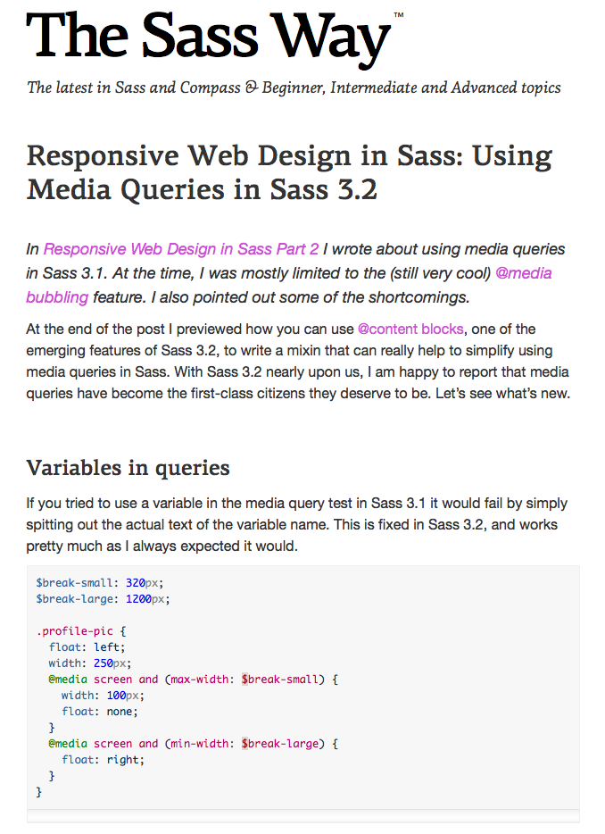
git clone https://github.com/timleh/HTML5.git
Tehtävä: toteutetaan sivun ylänavigaatiolle
responsiivisuutta, jossa
elementistä osa tippuu osa pois kun
ikkunaa kavennetaan.
Lentäjäkuva skaalautuu pienemmäksi, kunnes tipahtaa kokonaa pois.
http://thesassway.com/intermediate/ responsive-web-design-in-sass-using-media-queries-in-sass-32
Pushataan muutokset githubiin tiedostoon index2.html ja esitellään lähdekoodia.

Slide 3
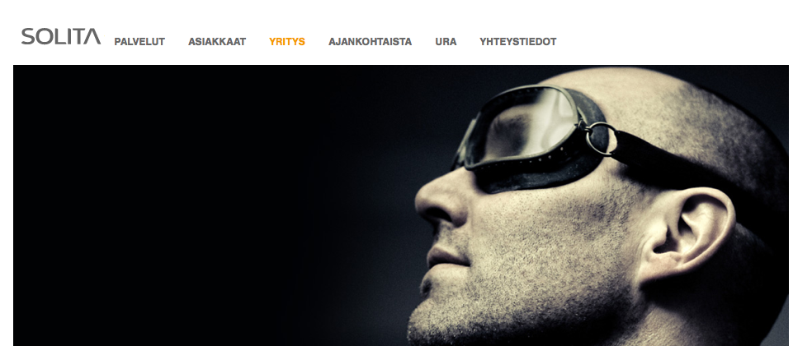
git clone https://github.com/timleh/HTML5.git
Tehtävä: Piirretään HTML 5-Canvaksella jokin kuva, kuvio, maisema tai muu graafinen tuotos. Canvas asemoidaan SASS:illa katkoviivalla merkitylle kohdalle.
Pushataan muutokset githubiin tiedostoon index3.html ja esitellään lähdekoodia.

Slide 4
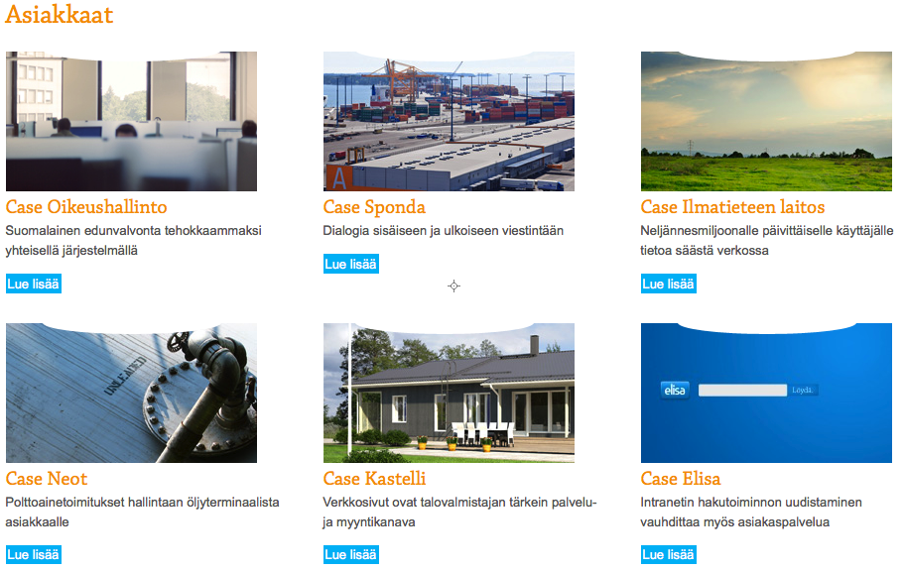
git clone https://github.com/timleh/HTML5.git
Tehtävä: tehdään asiakas-caseille asemointia sivun http://www.solita.fi/asiakkaat/ tapaan. Asetellaan sivua SASS:in avulla.
Pushataan muutokset githubiin tiedostoon index4.html ja esitellään lähdekoodia.

Slide 5
git clone https://github.com/timleh/HTML5.git
Tehtävä: Laitetaan SASS:illa kuvien päälle yläosaan ellipsin muotoinen valkoinen osuus.
Pushataan muutokset githubiin tiedostoon index5.html ja esitellään lähdekoodia.

Slide 6
git clone https://github.com/timleh/HTML5.git
Tehtävä: Miten toimivat fontit tänä päivänä? Asetaan koko sivuston fontiksi “chaparral-pro”. Jatkokysymys: mikä on baseline ja miten se voisi toimia tällä sivulla?
Pushataan muutokset githubiin tiedostoon index6.html ja esitellään lähdekoodia.

